Slide 1
Thrombose veineuse profonde des membres inferieurs
Dr. A.Z.Benyelles
Chirurgie cardio-vasculaire

Slide 2
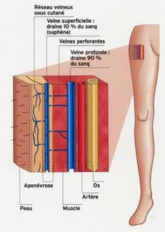
Un peu d’anatomie
Le réseau veineux est complexe. Il existe quatre types de veines:
les veines superficielles : localisées sous la peau, au-dessus des fascias musculaires. Drainent 1/10e du retour veineux
les veines profondes : localisées en dessous des fascias musculaires. Drainent 9/10es du retour veineux
les veines communicantes : relient soit les veines superficielles entre elles soit les veines profondes entre elles. Elles ne traversent jamais les fascias musculaires
les veines perforantes : connectent le réseau superficiel avec le réseau profond. La direction du flux est normalement vers les veines profondes.

Slide 3
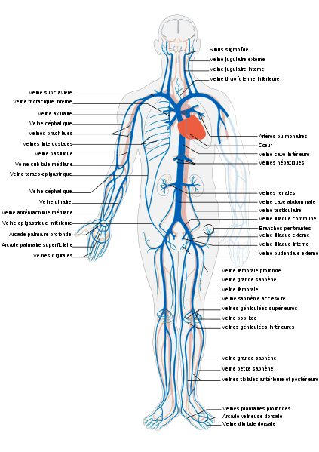
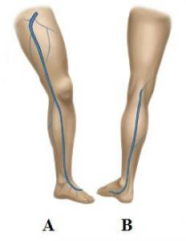
Un peu d’anatomie
Réseau veineux superficiel:
A : V. grande saphène
B : V. petite saphène

Slide 4
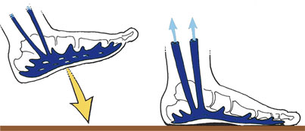
Un peu de physiologie
Facteurs intervenant dans la physiologie du retour veineux :
L’ écrasement de la semelle veineuse plantaire
Les contractions musculaires
L’éjection ventriculaire gauche
Les mouvements respiratoires (aspiration)
La pulsation des artères satellites
Le tonus veineux

Slide 5
La thrombose veineuse profonde

Slide 6
Définition
Formation d’un caillot de fibrine au niveau d’une veine du réseau
veineux profond des membres inférieurs (tibiales antérieures et
postérieures, péronières, poplitée fémorale superficielle et
profonde, puis iliaque pouvant s’étendre a la veine cave inférieure).
La gravité des TVP est en rapport avec le siège et l’étendue du thrombus.
On distingue :
- TVP proximale = TVP située au dessus de l’interligne
articulaire du genou.
- TVP distale = TVP surales ou du mollet.

Slide 7
Epidémiologie
TVP = problème santé publique
Incidence TVP 1,2/1000 par an
Augmente avec l’âge
Touche le plus souvent des femmes
Récidive 5 à 7% par an
Maladie post-phlébitique 30% après 1er épisode

Slide 8
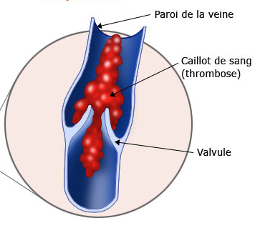
Physiopathologie et histoire naturelle
Triade de Virchow :
Stase veineuse
Activation des facteurs de la coagulation : hypercoagulabilité
Altération de la paroi veineuse
Evolution :
Extension en amont et en aval d’ un thrombus non adhérent à la paroi comportant un risque important d'embolie
Obstruction de la lumière vasculaire : douleur, œdème….
Destruction valvulaire → maladie post phlébitique

Slide 9
Facteurs de risque de TVP
Facteurs de risque majeurs
Fracture (hanche ou jambe)
Remplacement de genou ou de hanche
Chirurgie générale majeure
Traumatisme général
Lésion moelle épinière

Slide 10
Facteurs de risque de TVP
Facteurs de risque modérés
Chirurgie du genou par arthroscopie
Voie veineuse centrale
Chimiothérapie
Insuffisance cardiaque ou insuffisance respiratoire chronique
Traitement hormonal substitutif, Contraception orale
Cancer
AVC avec paralysie
Accouchement
Antécédent de maladie thrombo-embolique veineuse
Thrombophilie: déficit en protéine C ou S, déficit en antithrombine 3 . . .

Slide 11
Facteurs de risque de TVP
Facteurs de risque mineurs
Alitement > 3 jours
Voyage avec station assise prolongée (> 5H)
Vieillissement
Chirurgie laparoscopique
Grossesse
Obésité
Varices

Slide 12
Diagnostic clinique:
Interrogatoire
Les antécédents : - de TVP chez le malade lui-même, et dans sa famille (protéine de la coagulation). - gynécologiques et obstétricaux permettront : grossesse ou de fausse-couches (anticoagulant circulant).
La recherche de facteurs favorisants : alitement récent, voyage en position assise prolongée récent (avion), insuffisance veineuse, maladie chronique (cancer, maladie système....), traitement en cours (héparine, contraception orale).
Les signes fonctionnels :
Douleur du mollet, plus ou moins violente, spontanée, de siège variable.

Slide 13
Diagnostic clinique
Les signes physiques :
Signes généraux : Fièvre modérée (38°C), en règle retardée, avec pouls dissocié (plus rapide que ne le voudrait la fièvre )
Douleur à la palpation du mollet, ou provoquée par la dorsiflexion du pied (Signe de Homans : très peu spécifique )
Dilatation des veines superficielles,
Diminution du ballottement du mollet par rapport au coté controlatéral.
Augmentation de la chaleur locale
Œdème de la cheville (tardif)

Slide 14
Formes clinique
Phlegmacia alba dolens
Phlegamcia coerulea: Phlébite bleue
Thrombose ilio-fémoro-poplitée + thrombose du réseau veineux superficiel
Urgence chirurgicale
Associe des signes de TVP + signes d’ischémie aigue :
Froideur
Cyanose
Absence de pouls distaux
parésie + paresthésie du membre

Slide 15
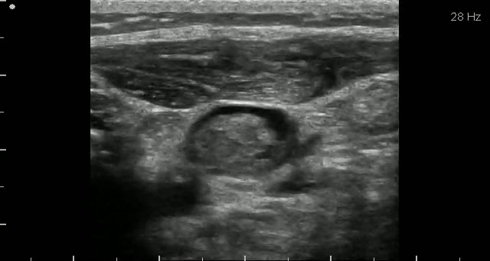
Examens complémentaires
Echodoppler veineux :
Examen a demander en première intention
Examen simple et reproductible
Mais : - operateur dépendant
- exploration difficile en iliaque et en jambier
Il montre: - impossibilité de comprimer la veine thrombosée + + +
- absence de flux veineux

Slide 16
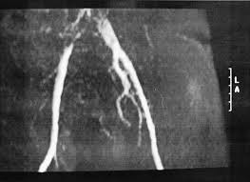
Examens complémentaires
Phlébographie:
Examen invasif exceptionnellement réalisé
D-Dimères : Un taux normal de D-Dimères (< 500 ng/ml), produits spécifiques de dégradation de la fibrine, permet d'écarter le diagnostic de thrombose, alors qu'un taux élevé ne permet pas de l'affirmer.

Slide 17
Diagnostics différentiels
- rupture d’un kyste synovial;
- hématome intramusculaire ;
- claquage musculaire ;
- érysipèle, lymphangite , cellulite inflammatoire ;
- lymphoedème ou lipoedème
- maladie post-phlébitique ;
- compression extrinsèque (adénopathies , tumeur, utérus gravide)
- sciatique tronquée
- insuffisance cardiaque droite .

Slide 18
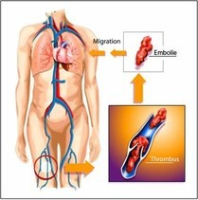
Evolution et pronostic
1 -EXTENSION DE LA THROMBOSE
Extension ilio-fémorale d'une phlébite surale; extension à
la veine cave inférieure d'une phlébite ilio-fémorale
majorant de façon importante le risque d'embolie
pulmonaire.
2-EMBOLIE PULMONAIRE
Elle est extrêmement fréquente (impossible à
chiffrer) mais elle est souvent minime, sans
traduction clinique.
Mais l'embolie pulmonaire peut être grave,mettant en jeu
le pronostic vital. Elle peut être révélatrice de la phlébite.

Slide 19
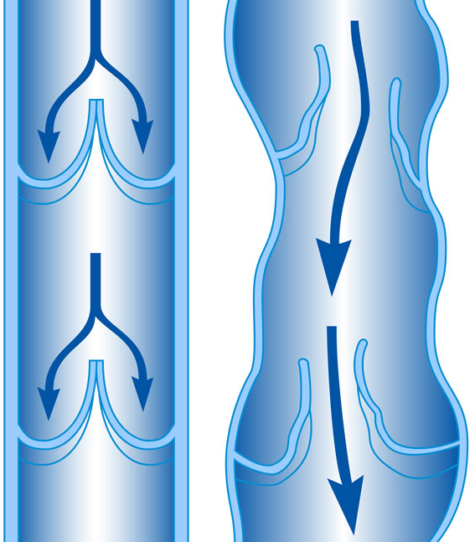
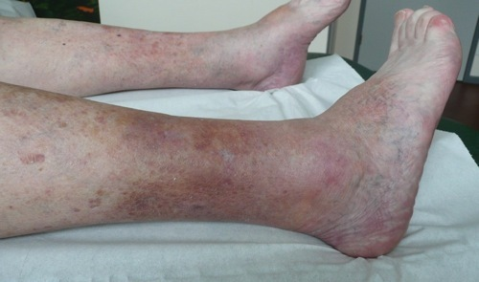
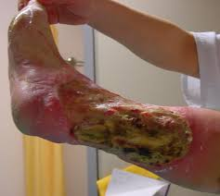
Evolution et pronostic
3- LA MALADIE POST-PHLÉBITIOUE
Deuxième complication majeure des phlébites, elle est
grave par son retentissement fonctionnel et son coût
socio-économique.
Elle associe : - destruction valvulaires profondes
- perte de la coaptation valvulaire
superficielle
- Cliniquement : fatigabilité, une lourdeur des jambes,
Des œdèmes vespéraux puis permanents, des varices et
leurs complications (troubles trophiques). Cette
complication doit être prévenue parle traitement
précoce de toute phlébite
4- RÉCIDIVES

Slide 20
Traitement
Anticoagulants 3-6 mois voir plus
héparine de bas poids moléculaire (anti-Xa) : Xarelto, Lovenox
avec relais anti-vitamine K : Sintrom
Contention elastique

